Slide 1
HTTP协议

Slide 2
HTTP原理
HTTP（Hyper Text Transfer Protocol）是超文本传输协议。
HTTP消息包括客户机向服务器的请求消息和服务器向客户机的响应消息。
浏览器和服务器信息交换过程：
建立连接
发送请求信息
回送响应信息
关闭连接
HTTP协议是一个无状态的协议
HTTP1.1支持持续连接，一次连接可以发送多次请求

Slide 3
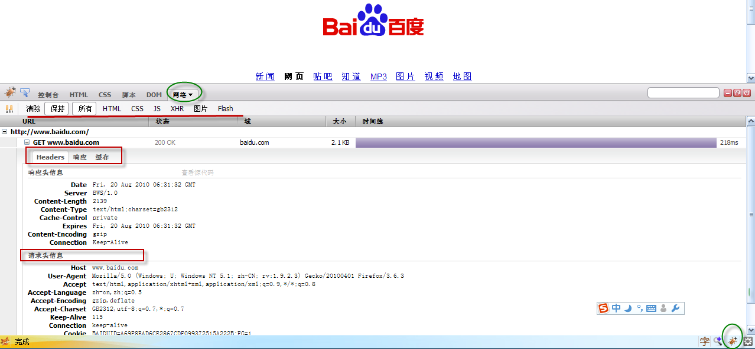
http工具软件
火狐：firebug插件

Slide 4
HTTP请求的基本格式
一个完整的请求消息包括：
一个请求行、若干消息头、实体内容
请求行格式：
请求方式 资源路径 HTTP版本号
一个典型的GET方式请求：
GET http://www.baidu.com?name=aaa&password=bbb HTTP/1.1 Host: www.baidu.com Accept:*/* Pragma: no-cache Cache-Control: no-cache Referer: http://www.baidu.com
User-Agent:Mozilla/4.04[en](Win95;I;Nav)

Slide 5
HTTP请求的基本格式
一个典型的POST方式请求：
POST http://www.baidu.com HTTP/1.1 Host: www.baidu.com Accept:*/* Pragma: no-cache Cache-Control: no-cache Referer: http://www.baidu.com
User-Agent:Mozilla/4.04[en](Win95;I;Nav) Content-Length：45
name=aaa&password=bbb

Slide 6
HTTP响应的基本格式
一个完整的响应消息包括：
状态行，一个或多个应答头，一个空行，响应实体
状态行格式：
HTTP版本号 状态码 原因叙述
状态码：200(一切正常)，404(所请求资源不存在)，500(服务器内部程序错误)

Slide 7
通用消息头 ----既可用于请求消息、又可用于响应消息
Connection:用于指定处理完本次请求/响应后，是否还要急需保持连接。
Date:产生当前消息的时间。
Pragma：no-cache.
Cache-Control：指示浏览器或服务器缓存的具体策略
Content-Length：表示(请求/响应)正文的长度。

Slide 8
请求头
Accept：浏览器可接受的MIME类型。
Accept-Charset：浏览器可接受的字符集。
Accept-Encoding：浏览器能够进行解码的数据编码方式，比如gzip。Servlet能够向支持gzip的浏览器返回经gzip编码的HTML页面。许多情形下这可以减少5到10倍的下载时间。
Accept-Language：浏览器所希望的语言种类，当服务器能够提供一种以上的语言版本时要用到。
Connection：表示是否需要持久连接。
Content-Length：表示请求消息正文的长度。
Host：初始URL中的主机和端口。
Referer：包含一个URL，用户从该URL代表的页面出发访问当前请求的页面。
User-Agent：浏览器类型，如果Servlet返回的内容与浏览器类型有关则该值非常有用。

Slide 9
响应头
Allow 服务器支持哪些请求方法（如GET、POST等）
Server处理请求的原始服务器的软件信息
Location 表示客户应当到哪里去提取文档。
Refresh：告诉浏览器过n秒后自动刷新页面
Content-Type 表示实体文档属于什么MIME类型。
Content-Length 返回的实体内容的长度
Last-Modified 文档的最后改动时间。
Content-Location:实体所在的实际位置路径

Slide 10
课堂练习(15分钟)
利用firebug等工具查看网络通讯情况。感性认识http协议！

Slide 11
Servlet基础

Slide 12
Servlet有关概念
动态网页
http://www.dangdang.com/product_detail/product_detail.jsp?product_id=8915738
以数据库技术为基础
不是独立存在于服务器上的网页文件
Serlvet简介
B/S和C/S系统架构

Slide 13
Serlvet简介
是一种Web服务器端编程技术。
是实现了特殊接口的Java类。
由支持Servlet的Web服务器调用和启动运行。
一个Servlet负责对应的一个或一组URL访问请求，并返回相应的响应内容。

Slide 14
B/S和C/S架构
C/S:
client/server：客户机和服务器架构。
B/S:
Browser/Server :浏览器和服务器架构。
C/S和B/S架构比较
 | 服务器负荷 | 维护升级成本
B/S | 重 | 低
C/S | 轻 | 高

Slide 15
Servlet要点
HTML,CSS,JS在浏览器中执行，在服务器端生成。
我们即将学习的serlvet/jsp就是一种在服务器端动态生成HTML/css/js/xml数据的一种技术。
Servlet是实现特殊接口的java类。Jsp本质上是servlet, 所以jsp也是java类。
运行servlet必须在serlvet容器中。说白了，就是servlet必须在服务器上运行。

Slide 16
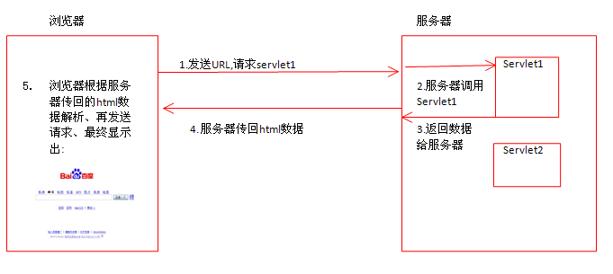
Servlet运行过程
浏览器发送请求到服务器
服务器根据请求的url,去调用相应的serlvet类。
通过servlet中的打印流对象将生成的HTML数据输出给服务器。
服务器将servlet生成的数据再输出给客户端浏览器

Slide 17
第一个Web项目！（1）
新建web项目
new Web Project
选择：javaee 5.0
建包
com.cssxt.gao
新建class:HelloServlet
继承：HttpServlet（javax.servlet.http.HttpServlet）
重写service方法(两个service方法中带HttpServletRequest、HttpServletResponse参数的)
protected void service(HttpServletRequest request, HttpServletResponse response ) throws ServletException, IOException { System.out.println("hello Servlet!!!"); response.getWriter().println(“<b>hello Servlet!!!!</b>"); }
Notes:
可以先使用myeclipse自带的tomcat!

Slide 18
第一个Web项目！（1）
在web.xml中配置写好的servlet
访问一个servlet程序的过程： 浏览器发送一个URL:http://www.163.com/a 服务器根据收到的url，调用相应的servlet程序。
配置Servlet作用有两个： 让服务器知道这个Servlet类的存在。 让URL和Servlet匹配，从而来了新的请求方便服务器调用相对应的Servlet
这两个名字需要保持一致！
<servlet> <servlet-name>first</servlet-name> <servlet-class>com.cssxt.gao.HelloServlet</servlet-class> </servlet> <servlet-mapping> <servlet-name>first</servlet-name> <url-pattern>/one</url-pattern> </servlet-mapping>
必须以/开头

Slide 19
安装和启动tomcat服务器！
将TOMCAT压缩包解压。
设置环境变量：
JAVA_HOME: C:\Program Files\Java\jdk1.5.0_11
进入TOMCAT子目录bin，点击：startup.bat，启动tomcat.
访问：http://localhost:8080/
如果出现tomcat主页，则安装成功。
手动发布项目：
在tomcat子目录:webapps中新建一个文件夹：gg
将web项目的WebRoot目录中所有的内容copy到gg中.
重启tomcat
访问刚刚写好的Servlet：
http://localhost:8080/gg/one
http://127.0.0.1:8080/gg/one
http://自己机器的ip:8080/gg/one

Slide 20
课堂练习(20分钟)
重复老师的操作，写出自己的Servlet！

Slide 21
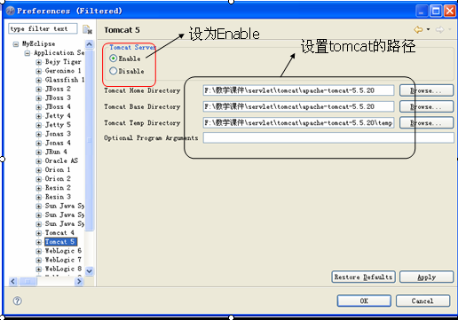
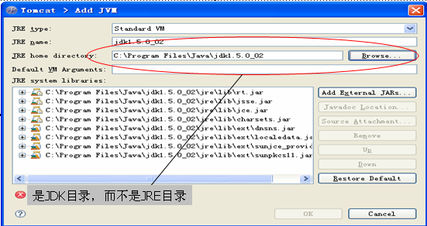
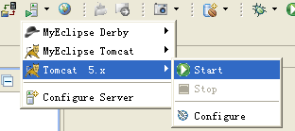
Myeclipse中集成tomcat！
进入配置选项(window→preference→myeclipse→application servers→tomcat→tomcat6)

Slide 22
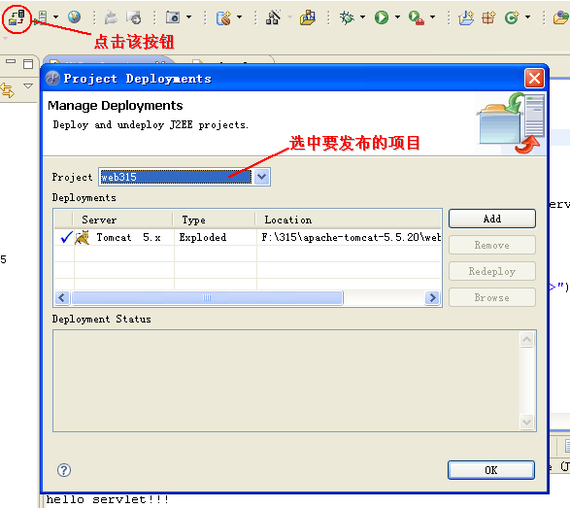
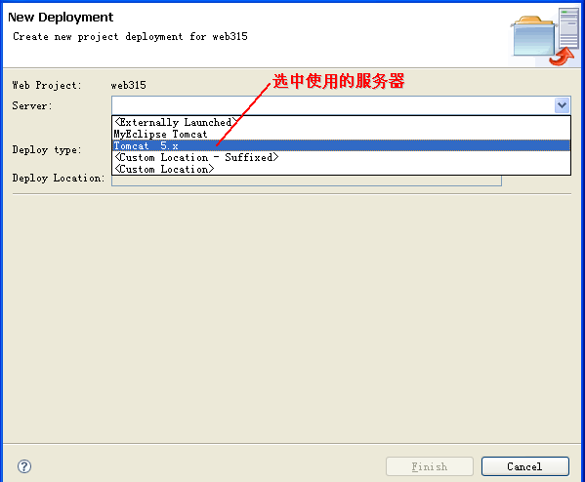
在Myeclipse中自动发布web项目！

Slide 23
Tomcat目录结构
/bin：存放windows或Linux平台上启动和关闭Tomcat的脚本文件
/conf：存放Tomcat服务器的各种全局配置文件，其中最重要的是server.xml和web.xml
/webapps：Tomcat的主要Web发布目录，默认情况下把Web应用文件放于此目录
/work：存放JSP编译后产生的class文件

Slide 24
发布web项目的两种常用方式！
发布按钮（或者说，通过将项目内容copy到tomcat/webapps/目录下）：
发布：直接点击”发布按钮”将开发项目发布到tomcat目录webapps/下面。
访问：项目名+<url-pattern>
server.xml（该文件描述了tomcat如何启动服务，即启动时如何加载相关组件）：
发布：在server.xml中<Host>下面增加一个<Context>元素：
访问：path属性+<url-pattern>
<Context path="/ab" docBase="D:\workspace3066\java310\WebRoot" reloadable="true" />

Slide 25
Servlet配置详解！
<url-pattern>的问题
必须以/开头(不然，启动 是会报错：invalid url-pattern ** in servlet mapping)
常见的url 的模式：
<url-pattern>/one/*</url-pattern>→匹配所有one下面的请求
<url-pattern>/one</url-pattern>→匹配one请求
<url-pattern>*.one </url-pattern>→匹配所有.one结尾的请求
错误写法：<url-pattern>/yi/*.one</url-pattern>
一个<servlet>可以对应多个<servlet-mapping>，即多个url可以对应一个serlvet
分析tomcat启动报错，一般情况都是项目的配置文件出错，可以通过查找case by 语句得到相关信息。

Slide 26
servlet生命周期！
载入：第一次请求的时候被初始化，只一遍
初始化：调用init方法，只一遍
执行：每个请求，new一个新的线程，调用一遍service→super.service→doGet/doPost
不要在servlet中设计成员变量（多个请求线程共享，会发生资源冲突问题！）。
doGet，doPost常见异常：
HTTP Status 405 - HTTP method POST(GET) is not supported by this URL：增加doPost()或doGet()方法即可。
销毁：
卸载前调用destroy方法。子类servlet一般不需要覆盖这个方法。
在非分布的情况下, 通常一个Servlet在服务器中有一个实例
Notes:
Destroy方法：点击工具栏上的服务器的停止按钮。就能看到他的执行。

Slide 27
web.xml详解！
Web项目和tomcat的web.xml的关系?
有效范围区别:一个仅限自己项目，一个是服务器上所有项目。
<servlet> <servlet-name>default</servlet-name> <servlet-class>org.apache.catalina.servlets.DefaultServlet</servlet-class> <init-param> <param-name>debug</param-name> <param-value>0</param-value> </init-param> <init-param> <param-name>listings</param-name> <param-value>true </param-value> </init-param> <load-on-startup>1</load-on-startup> </servlet> <welcome-file-list> <welcome-file>index.html </welcome-file> <welcome-file>index.htm</welcome-file> <welcome-file>index.jsp</welcome-file> </welcome-file-list> | 当输入：http://localhost:8080/项目名/，会先按照<welcome-file-list>依次寻找index.html,index.htm,index.jsp，如果找到则显示相应文件的内容；如果未找到，则按照<param-name>listings</param-name>的配置，若值为false，则报404; 若值为true,则列出目录下子文件和子目录的列表。
 | <load-on-startup> 配置了他的servlet会在启动时被服务器加载。数字显示了加载的顺序。 如果是负数，则不在启动时加载。 如果是0，正数，则依次加载。

Slide 28
作业
将课堂上代码重新敲一遍！
Servlet非常重要，务必熟悉！

